Slide 1
ПРОЕКТ «ПТИЧКА»
Эко-рейтинг: система учёта экологической активности
Простая регистрация, честные баллы, защита от накруток
Проект выполнили:
Ученики МАОУ ДО «Технополис»
Шевченко Андрей и Кузьменко Александр

Slide 2
ЗАДАЧА
Что требовалось сделать
1
2
3
Автоматический расчёт
Капча
Удобство для администратора
Создать систему, где баллы начисляются автоматически по заданным правилам — без ручных правок и ошибок
Гарантировать, что каждый участник — настоящий человек, а не фейковый аккаунт
Дать администратору простой и понятный инструмент для внесения данных о сданном вторсырье

Slide 3
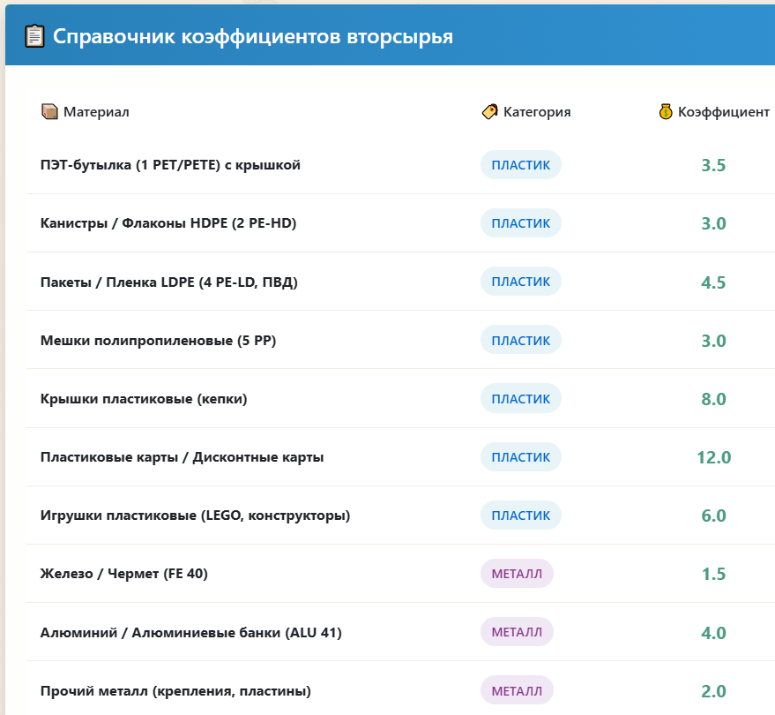

РЕЙТИНГ
Прозрачный расчёт баллов
Система считает баллы по простой формуле. Каждый тип вторсырья имеет свой коэффициент — например, пластик «стоит» больше, чем бумага.
Формула: Вес вторсырья × Коэффициент материала = Баллы
Коэффициенты заранее заложены в систему и не могут быть изменены вручную.

Slide 4
БЕЗОПАСНОСТЬ
Как мы гарантируем честность
Подтверждённый номер
Только администратор вносит данные
Только пользователи, подтвердившие номер телефона через SMS, участвуют в рейтинге
Пользователь не может самостоятельно добавить баллы — все записи делает администратор

Slide 5

РЕГИСТРАЦИЯ
Безопасный вход и гибкость доставки кода
Ввод телефона
Получение SMS
Активация
Сейчас для отправки кодов используется сервис TargetSMS. Архитектура системы позволяет за один день заменить агрегатора — например, переключиться на МТС Exolve, который обеспечивает более высокую скорость и надёжность для организаций.

Slide 6
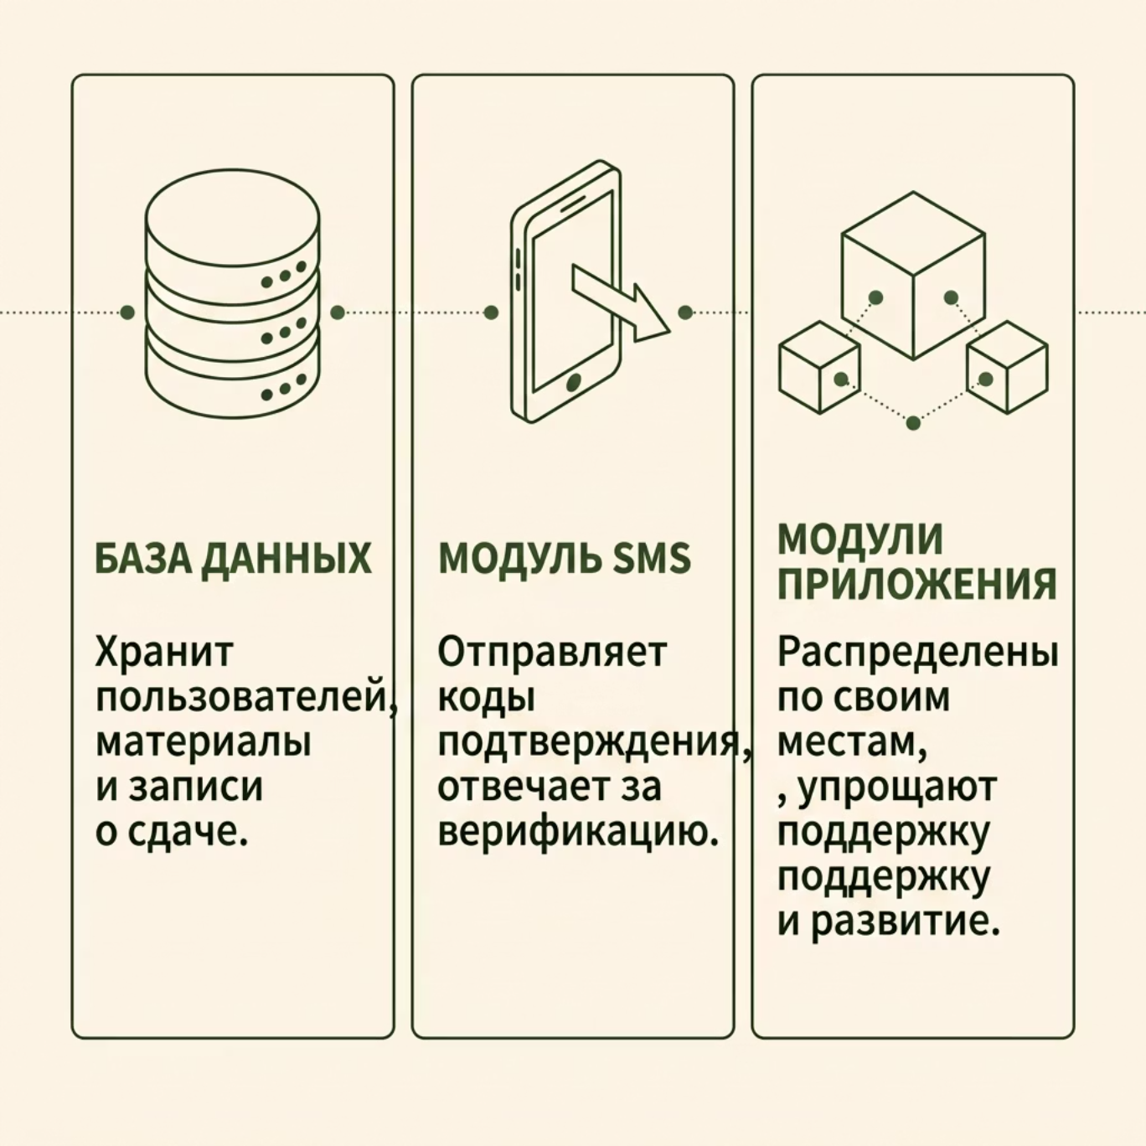


АРХИТЕКТУРА
Надёжная и понятная организация
Система состоит из трёх независимых частей. Каждая отвечает за своё — это упрощает поддержку и развитие.
Почему это важно
Каждый модуль работает независимо. Если нужно изменить способ отправки SMS — это не затронет базу данных или интерфейс администратора.
Разделение на модули позволяет развивать систему без риска сломать существующие функции

Slide 7

ИТОГИ
Что мы получаем
Честный рейтинг без накруток
Простая регистрация с подтверждением
Удобная админ-панель
Быстрое внесение данных и полная история
Автоматический расчёт и защита от фейков
SMS-верификация гарантирует реальных участников
Наглядный график для мотивации
Готовность к масштабированию
Каждый видит свой прогресс в сравнении с другими
Смена SMS-сервиса без перестройки всей системы
Система готова к использованию уже сейчас

